Slide 1
TRƯỜNG THCS LONG BIÊN
Kính chào quý thầy cô cùng các em học sinh

Slide 2
Tiết 50 – Bài 30:
Phong trào yêu nước chống Pháp từ đầu thế kỉ XX đến năm 1918
(Tiết 2)

Slide 3
II. Phong trào yêu nước trong thời kì chiến tranh thế giới thứ nhất (1914 – 1918)
1. Chính sách của thực dân Pháp ở Đông Dương trong thời chiến

Slide 4
Nêu những thay đổi trong các chính sách về kinh tế, xã hội của Pháp ở Việt Nam ?

Slide 5
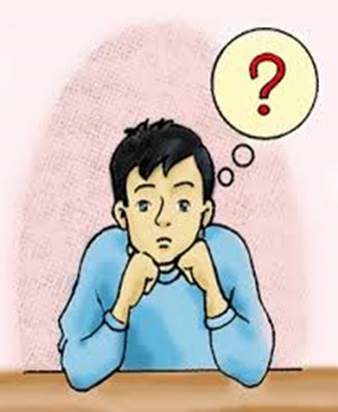
Vì sao lại có những thay đổi đó ?

Slide 6
Những mặt tích cực và tiêu cực của chính sách đó ?

Slide 7
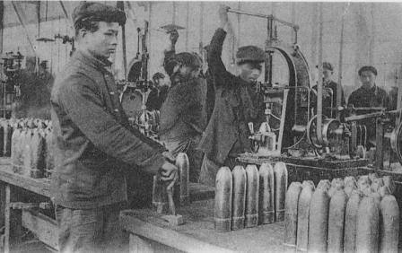
Lính thợ người Việt trong nhà máy súng đạn của Pháp

Slide 8
3. Những hoạt động của Nguyễn Tất Thành sau khi ra đi tìm đường cứu nước

Slide 9
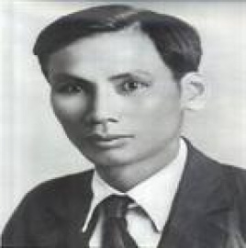
Nguyễn Tất Thành

Slide 10
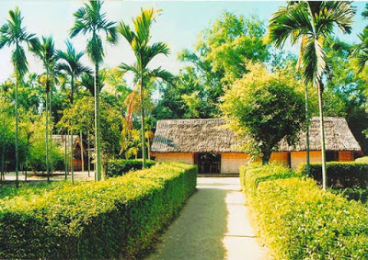
Làng Sen, xã Kim Liên, Huyện Nam Đàn, tỉnh Nghệ An

Slide 11
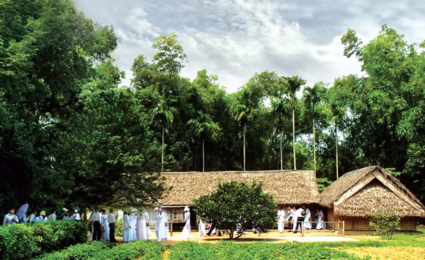
Làng Sen, xã Kim Liên, Huyện Nam Đàn, tỉnh Nghệ An

Slide 12
Mục đích chuyến đi của Nguyễn Tất Thành là gì ?

Slide 13
Hoạt động nhóm
So sánh hướng đi của Nguyễn Tất Thành có gì mới so với những nhà yêu nước chống Pháp trước đó (Phan Bội Châu, Phan Châu Trinh, Hoàng Hoa Thám) ?

Slide 14
03:00
START

Slide 15
03:00
02:59
02:58
02:57
02:56
02:55
02:54
02:53
02:52
02:51
02:50
02:49
02:48
02:47
02:46
02:45
02:44
02:43
02:42
02:41
02:40
02:39
02:38
02:37
02:36
02:35
02:34
02:33
02:32
02:31
02:30
02:29
02:28
02:27
02:26
02:25
02:24
02:23
02:22
02:21
02:20
02:19
02:18
02:17
02:16
02:15
02:14
02:13
02:12
02:11
02:10
02:09
02:08
02:07
02:06
02:05
02:04
02:03
02:02
02:01
02:00
01:59
01:58
01:57
01:56
01:55
01:54
01:53
01:52
01:51
01:50
01:49
01:48
01:47
01:46
01:45
01:44
01:43
01:42
01:41
01:40
01:39
01:38
01:37
01:36
01:35
01:34
01:33
01:32
01:31
01:30
01:29
01:28
01:27
01:26
01:25
01:24
01:23
01:22
01:21
01:20
01:19
01:18
01:17
01:16
01:15
01:14
01:13
01:12
01:11
01:10
01:09
01:08
01:07
01:06
01:05
01:04
01:03
01:02
01:01
01:00
00:59
00:58
00:57
00:56
00:55
00:54
00:53
00:52
00:51
00:50
00:49
00:48
00:47
00:46
00:45
00:44
00:43
00:42
00:41
00:40
00:39
00:38
00:37
00:36
00:35
00:34
00:33
00:32
00:31
00:30
00:29
00:28
00:27
00:26
00:25
00:24
00:23
00:22
00:21
00:20
00:19
00:18
00:17
00:16
00:15
00:14
00:13
00:12
00:11
00:10
00:09
00:08
00:07
00:06
00:05
00:04
00:03
00:02
00:01
00:00
STOP

Slide 16
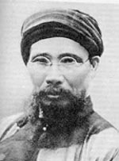
Phan Bội Châu

Slide 17
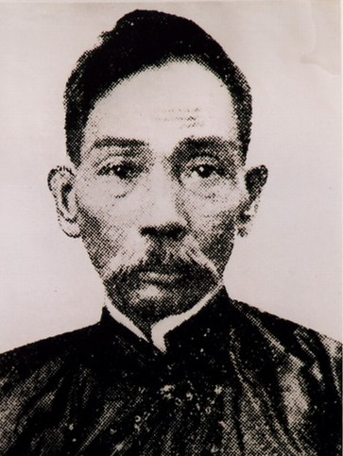
Phan Châu Trinh

Slide 18
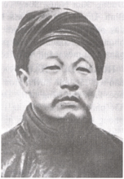
Hoàng Hoa Thám

Slide 19
Các bậc tiền bối | Nguyễn Tất Thành
Sang phương Đông, sang Nhật ➔ Không thành công | Đi khắp thế giới, sang phương Tây ➔Thành công

Slide 20
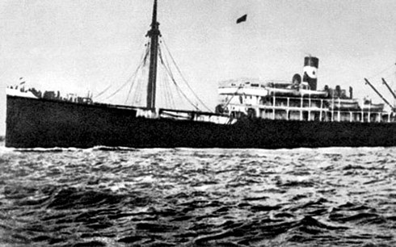
Tàu Đô đốc La-tu-sơ Tơ-rê-vin

Slide 21
Những hoạt động của Nguyễn Tất Thành sau khi ra đi tìm đường cứu nước ?

Slide 22
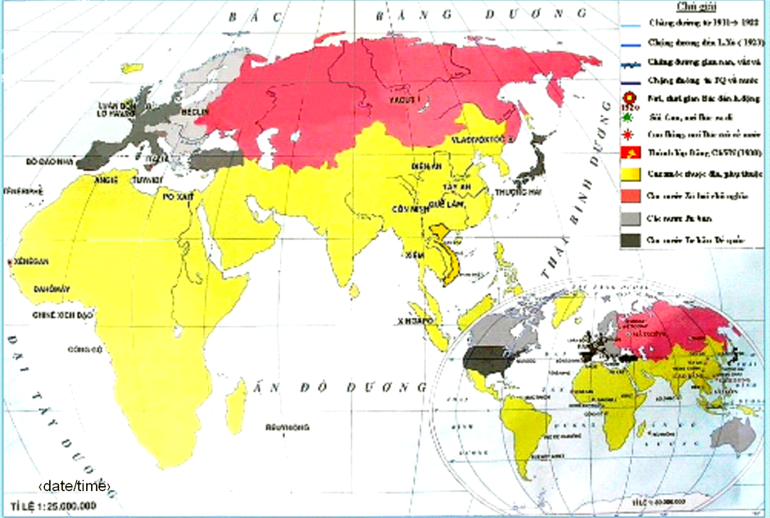
HÀNH TRÌNH ĐI TÌM ĐƯỜNG CỨU NƯỚC CỦA NGUYỄN ÁI QUỐC TỪ NĂM 1911 ĐẾN NĂM 1917
1914
15-7-1911
PARI
6-7-1911
1917
MÁC XÂY
1912
1912
1912
1912
30-6-1911
SÀI GÒN
1912
GIBUTI
5-6-1911
1912
1912
CÔLÔMBÔ
1912
14-6-1911
8-6-1911
1912
1912
1912
1912
1913
1913

Slide 23
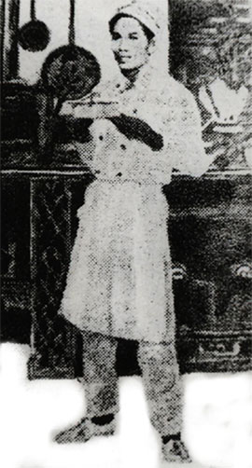
Nguyễn Tất Thành làm phụ bếp

Slide 24
Ý nghĩa các hoạt động của Nguyễn Tất Thành từ năm 1911 – 1917 là gì ?

Slide 25
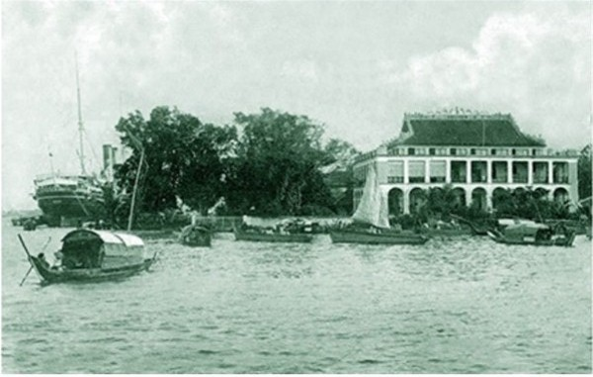
Bến cảng Sài Gòn ngày ấy

Slide 26
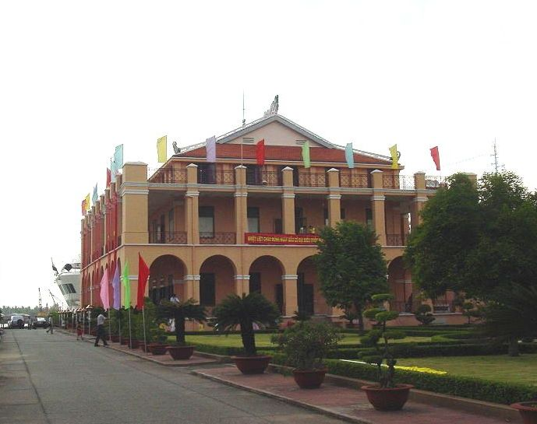
Bến cảng Sài Gòn ngày nay

Slide 27
Củng cố
2. Bài tập trắc nghiệm
Pháp ra sức vơ vét sức người, sức của ở Đông Dương?
Chọn ý đúng
Phục vụ cho nhân dân Pháp.
a
Phục vụ cho chiến tranh đế quốc
b
c
Phục vụ cho giai cấp tư sản ở Pháp
d
Phục vụ cho chiến tranh nội chiến

Slide 28
Củng cố
Bác Hồ ra đi tìm đường cứu nước vào thời gian?
Chọn ý
đúng
a
Ngày 5/ 6/ 1911
b
Ngày 6/ 6/ 1911
c
Ngày 6/ 5/ 1911
d
Ngày 5/ 5/ 1911

Slide 29
Củng cố
Hướng đi đầu tiên tìm đường cứu nước của Bác?
Chọn ý đúng
a
Sang các nước châu Phi
b
Sang các nước châu Á
c
Sang các nước châu Âu
d
Sang các nước châu Mĩ

